Slide 1
Insight from user reviews
student: Dmytro Babenko
course: Natural Language Processing
school: Projector
Kyiv 2020

Slide 2
Content
Goals
Algorithm
Experiment result
Conclusion
Future work

Slide 3

Goal

Slide 4
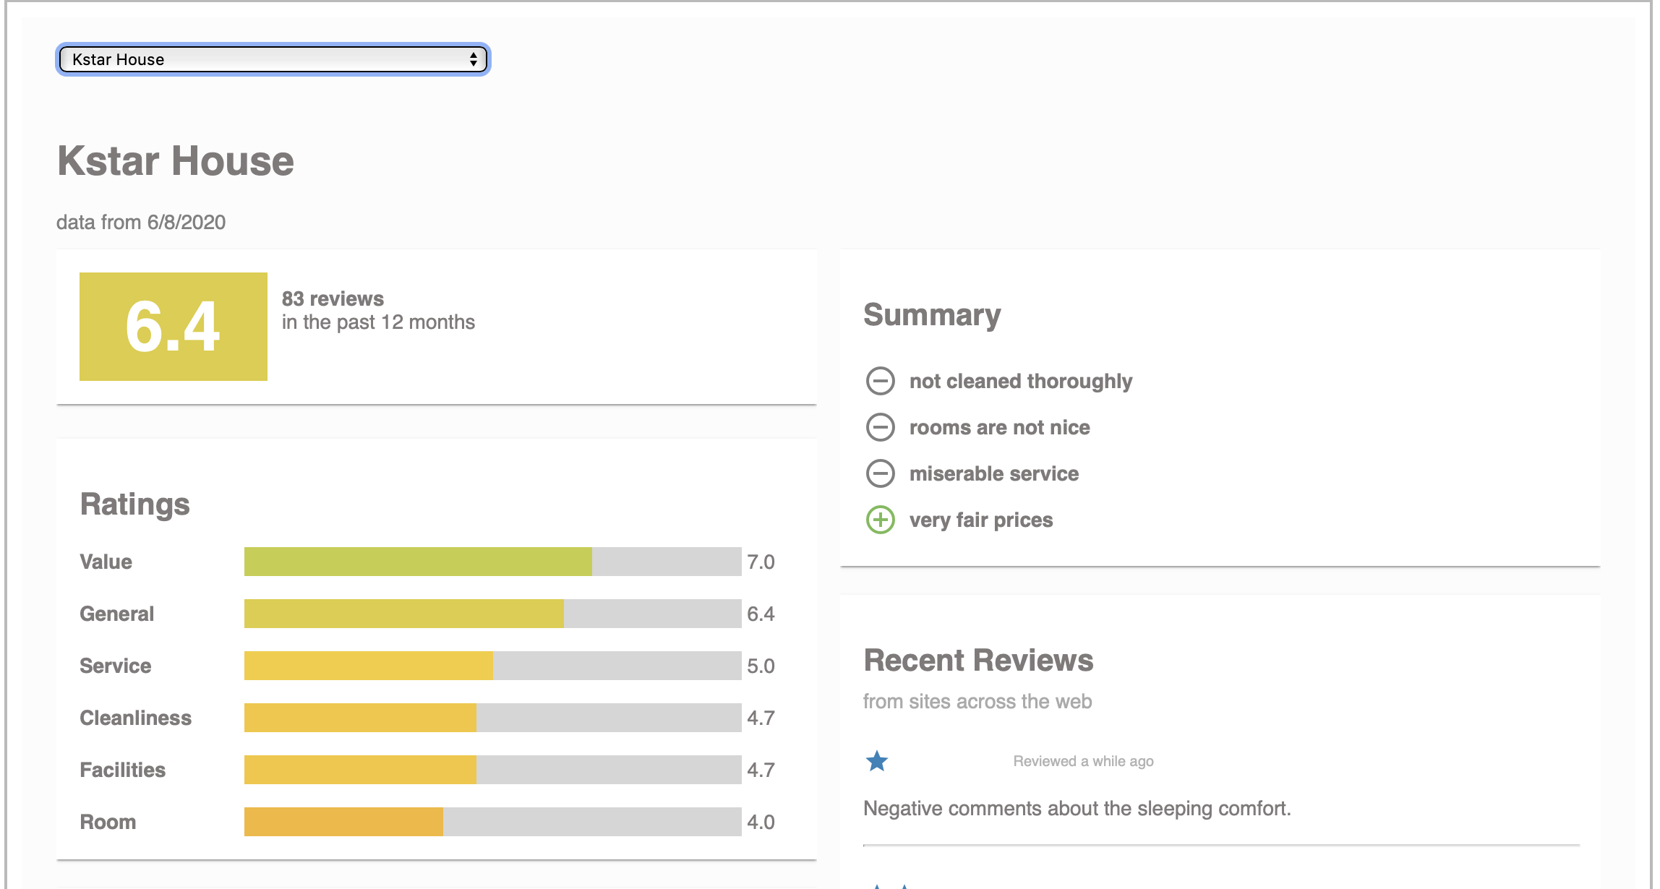
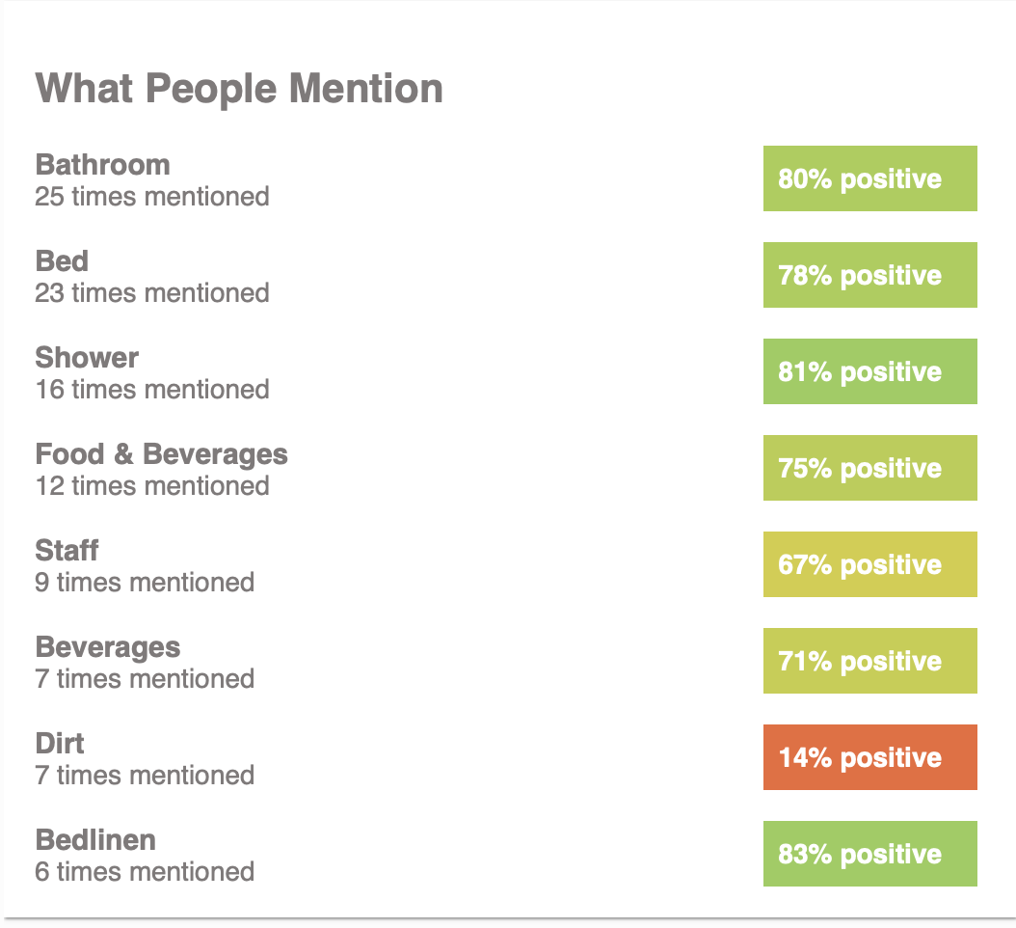

1
2
3
https://olery.com/content/

Slide 5
Algorithm
Select interesting hotel
Acquire import phrase for each review
2. Classify which exactly topic people mention in each phrase
3. Classify sentiment of each phrase and general sentiment for topic
4. Generate short summary about hotel
5. Generate summary text description.

Slide 6
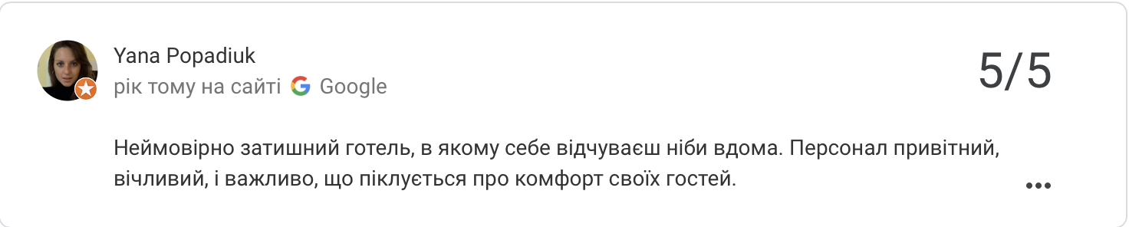
Acquire important phrase | Collocations
Collocation types:
noun + verb
verb + noun
adjective + noun
verb + particle
adverb + verb
затишний готель
персонал привітний

Slide 7
Acquire important phrase | Collocations
Тут добре, що на сніданок великий вибір страв
великий вибір
Траплялось таке, що персонал був не завжди ввічливим.
персонал ввічливим
Collocation is not good enough for this task

Slide 8
Extended collocation extractor
персонал
ввічливим
траплялось
персонал був не завжди ввічливим
що
був
не
завжди

Slide 9
Examples of extracted phrases
По-перше, дуже зручне розташування – як з погляду локації, так і сам дворик, обожнюю старі львівські двори.
Якщо у вас чуйний сон, просіть кімнату на стороні входу.
По ціні апартаменти відносно не дуже дорогі у порівнянні з іншими варіантами.
У ванній кімнаті вентиляція працює тільки з ввімкненим світлом, але так як ми мало перебували в номері, протривало погано.
Сніданок був скромним, але смачним.

Slide 10
Classify topic of phrase
дуже зручне розташування - Location
обожнюю старі львівські двори – Location
чуйний сон – Sleep
апартаменти відносно не дуже дорогі - Property
вентиляція працює – Bathroom and toilets
сніданок був скромним – Breakfast

Slide 11
Classify phrase into category

Slide 12
Classify phrase into category
generate dataset semi-automatically
Create dictionaries like topic : { noun : num_occurs}
Filter intersection and noise nouns
3. Manually check if topic contains suitable nouns
4. Automatically create dataset like phrase – topic.

Slide 13
Classify phrases into categories
Continue training fastText word embedding on existing data
Vectorize phrase (only noun) via pre-trained fastText
Train K-Nearest-Neighbors classifier using cosine similarity distance

Slide 14
Classify categories into sentiments
Create dataset to classify sentiment of phrase (semi-automatically)
Train sentiment classifier on recently generated dataset
Detect sentiment of each phrase in category
Determine general sentiment of full category

Slide 15
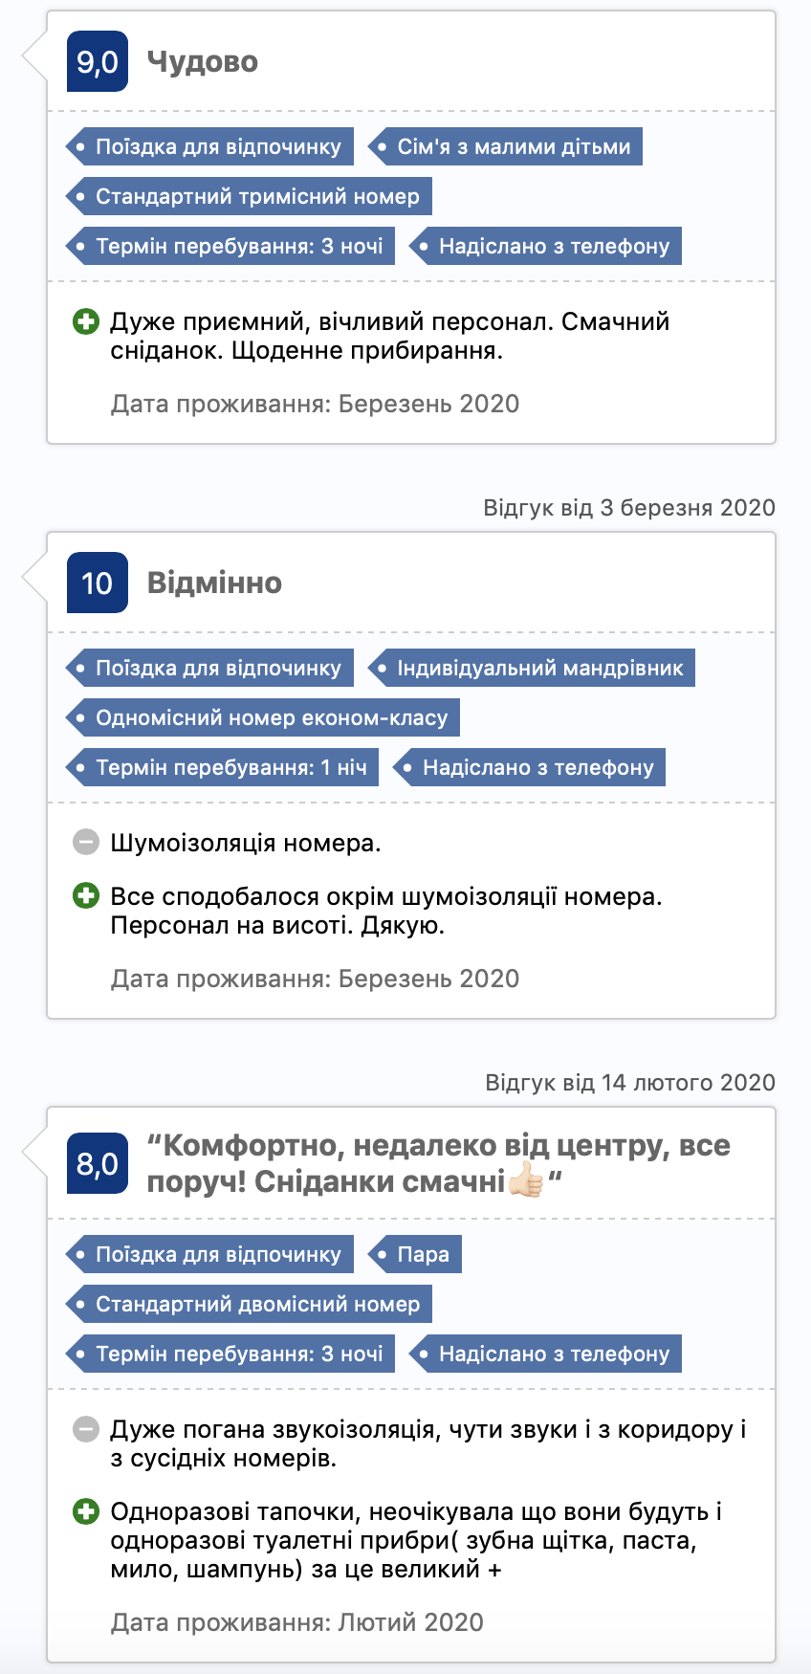
Crete dataset for sentiment classifier

Slide 16
Classify categories into sentiments
1. Train LSTM for classification phrase into sentiments
- погане місце розташування
- немає безкоштовних сніданків
+ дуже ввічливий персонал
2. Determine general sentiment for each category
Service
Room amenities
Parking
Property
Wi-Fi
Public transit
Location
Sleep
Breakfast

Slide 17
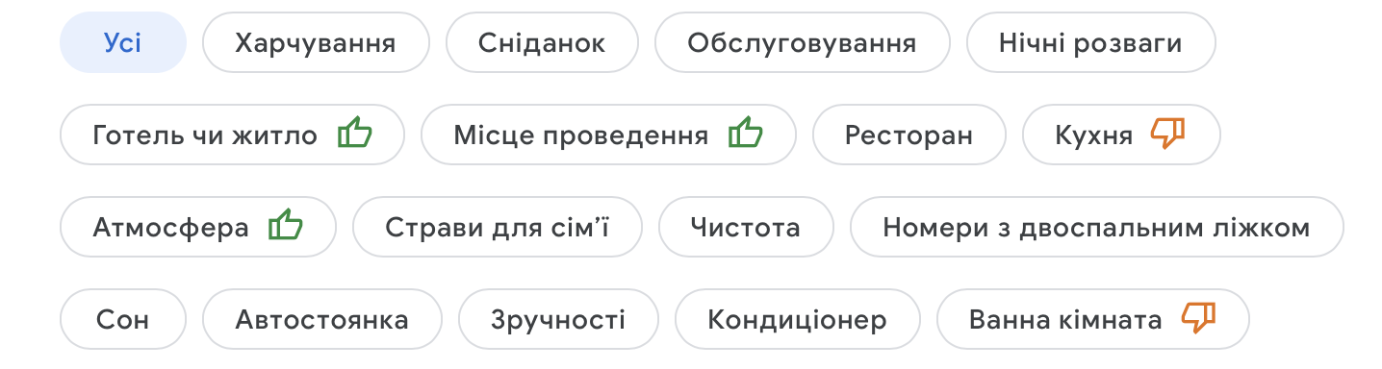
Metric
F1-score
Category | F1-score (micro)
Location | 0.861495845
Kitchen | 0.577868852
Service | 0.893048128
Property | 0.877333333
Food and Beverage | 0.705555556
Parking | 0.633802817
Fitness | 0.604166667
Nightlife | 0.5
Atmosphere | 0.711538462
Room amenities | 0.615942029
Bathroom and toiletries | 0.681632653
Public transit | 0.584415584
Breakfast | 0.761682243
Business | 0.708074534
Family friendly | 0.5
Sleep | 0.636363636
Cleanliness | 0.290322581
Nature and outdoor activities | 0.591836735
TOPIC: Couple friendly | 0.303030303
TOPIC: Wi-Fi | 0.6

Slide 18
Experiment examples
Summary about Lviv Loft Apartments based on google reviews

Slide 19
Experiment examples
Summary about Lviv Loft Apartments based on google reviews

Slide 20
Scribe additional dataset from google with annotated categories
Implement algorithm to acquire important phrase from sentence based on dependency parser.
Create category classifier 4. Determine sentiment of category 5. Generate short summary about hotel based on user reviews
Contribution

Slide 21
Increase available dataset
Manually annotated dataset for category and sentiment classifier
Use GTP-2 to generate short quality description about hotel 4. Make instrument to work suitable in real time 5. Create mini user friendly interface
Future work

Slide 22
Questions?

